Slide 1
Řízení jakosti
Ing. Nikola Straková

Slide 2
Co je to kvalita?
Kvalita = bezvadnost
Kvalita = shoda s požadavky
Kvalita = způsobilost k užití
Kvalita = to, co za ni považuje zákazník
Kvalita = absence vad a problémů
Kvalita = potěšení zákazníků
Kvalita = shoda s předpisy
Kvalita = stupeň excelence

Slide 3
Všeobecné označení kvality
Je spojena s vnímáním ze strany zákazníka
Představuje určitou komplexní vlastnost výrobků, služeb, ale i lidí a systémů
Její úroveň může být měřena a zlepšována
Je spojena s co nejracionálnější spotřebou zdrojů při výrobě nebo používání
Bez kvality v současnosti nelze být!

Slide 4
Pohled na kvalitu v různých oblastech ekonomiky
Oblast ekonomiky | Chápání kvality jako
Letecké společnosti | Dodržení termínů příletů, komfort, nízké náklady, bezpečnost
Automobilový průmysl | Nulový rozsah vad, spolehlivost
Zdravotní péče | Správná a rychlá diagnóza, minimální čekací doby, diskrétnost, špičkové znalosti lékařů a sester
Poštovní služby | Rychlost dodání, spolehlivost personálu, správnost dodání zásilek
Školství | Dosažení shody s plánovanými výstupy učení, znalosti žáků a studentů, jejich uplatnitelnost na trhu práce
Výroba potravin | Zdravotní nezávadnost, vynikající chuť a další senzorické vlastnosti, rychlost dodání zákazníkům
Zdroj: Nenadál, 2018

Slide 5
Definice kvality mezinárodní organizace pro normalizaci ISO
„kvalita je stupeň splnění požadavků souborem inherentních charakteristik objektu“
Kvalita je schopnost plnit požadavky zákazníků
Objektem je výrobek, materiál, služba, informace, proces, organizační systém, člověk…
Požadavky jsou kombinací potřeb a očekávání (dopravit se do práce + včas a pohodlně)
Inherentní = schopnost plnit požadavky určitým typickým způsobem
Kvalita (latinský původ) = jakost (slovanský původ)

Slide 6
Potřebujeme kvalitu?
Letecké katastrofy způsobené selháním součástek
Prasklé tkaničky u bot
Nečitelný návod k obsluze
=> nejlepší je, když kvalitu vůbec nevnímáme
=> na špatnou kvalitu neradi vzpomínáme

Slide 7
Management kvality
Management s ohledem na kvalitu
Část celopodnikového řízení, která má garantovat maximální spokojenost a loajalitu zákazníků tím nejefektivnějším způsobem

Slide 8
Proč se zabývat managementem kvality
Zostřující se konkurenční prostředí
Digitalizace společnost, průmysl 4.0
Tlak na co nejracionálnější využívání přírodních zdrojů
Náročnější požadavky zákazníků
Rozhodující vliv znalostí lidí na rozvoj jednotlivých odvětví ekonomiky
Globalizace
Tlak na inovace a tím i na tvořivost lidí

Slide 9
Stručná historie managementu kvality
Chammurpiho zákoník (1686 př. N. l.)
  Jestliže stavitel postavil někomu dům a neudělal své dílo pevně a zeď spadne, tento stavitel pevně postaví tuto zeď ze svých vlastních prostředků.
F.W.Taylor (počátek 20.st.)
  Ve Fordových závodech zřízena pozice technického kontrolora kvality
Shewart a Romig
  Aplikace prvních statistických metod
Juran,Deming (50. Léta, 20.st.)
  První systémové přístupy k managementu kvality
Normy ISO ř. 9000
Japonsko – TQM (total quality management)
Model excelence

Slide 10
Cíle řízení jakosti
Splnění požadavků zákazníků prostřednictvím:
  Zvyšování hodnoty pro zákazníky
  Zvyšování spokojenosti zákazníků
  Zvyšování loajality zákazníků
Zvýšení prodejnosti produktu
  Udržení stávajících a získání nových zákazníků
Zvýšení image a konkurenceschopnosti organizace a prodej produktů za vyšší ceny

Slide 11
Požadavky zákazníků
Tvoří potřeby a očekávání
Potřeby = užitky, které mají být produktem splněny
Očekávání = požadavky na plnění potřeb např.: spolehlivost, přesnost, rychlost, …
Jsou velmi různorodé
  Primární x sekundární
  Současné x budoucí
  Racionální x emocionální

Slide 12
Hodnota pro zákazníka
Zákazníkem vnímaná výhoda získaná koupí produktu určitého výrobce ve srovnání s nákupem stejného produktu u jiného výrobce
Obecný model hodnoty produktu pro zákazníka (Kaplan a Norton, 2000)
  Atributy produktu – funkčnost, jakost, cena, čas dodání
  Image organizace
  Vztahy se zákazníkem

Slide 13
Spokojenost zákazníka
Souhrn pocitů zákazníka vyvolaný rozdílem mezi požadavky a vnímanou realitou
3 základní stavy spokojenosti zákazníka podle Nenadála (2008)
  Potěšení zákazníka – realita převyšuje očekávání
  Naprostá spokojenost zákazníka – maximální shoda mezi očekáváními a realitou, všechny potřeby byly uspokojeny
  Limitovaná spokojenost zákazníka – realita se liší od očekávání, zákazník je spokojený jen do určité míry, částečná spokojenost se může změnit v nespokojenost (stížnosti, reklamace)

Slide 14
Loajalita zákazníka
Způsob chování zákazníka projevující se opakovanými nákupy určitého produktu s pozitivními referencemi v okolí
Ovlivněna:
  Hodnotou pro zákazníka
  Spokojeností zákazníka
  Setrvačností a pohodlností zákazníka

Slide 15
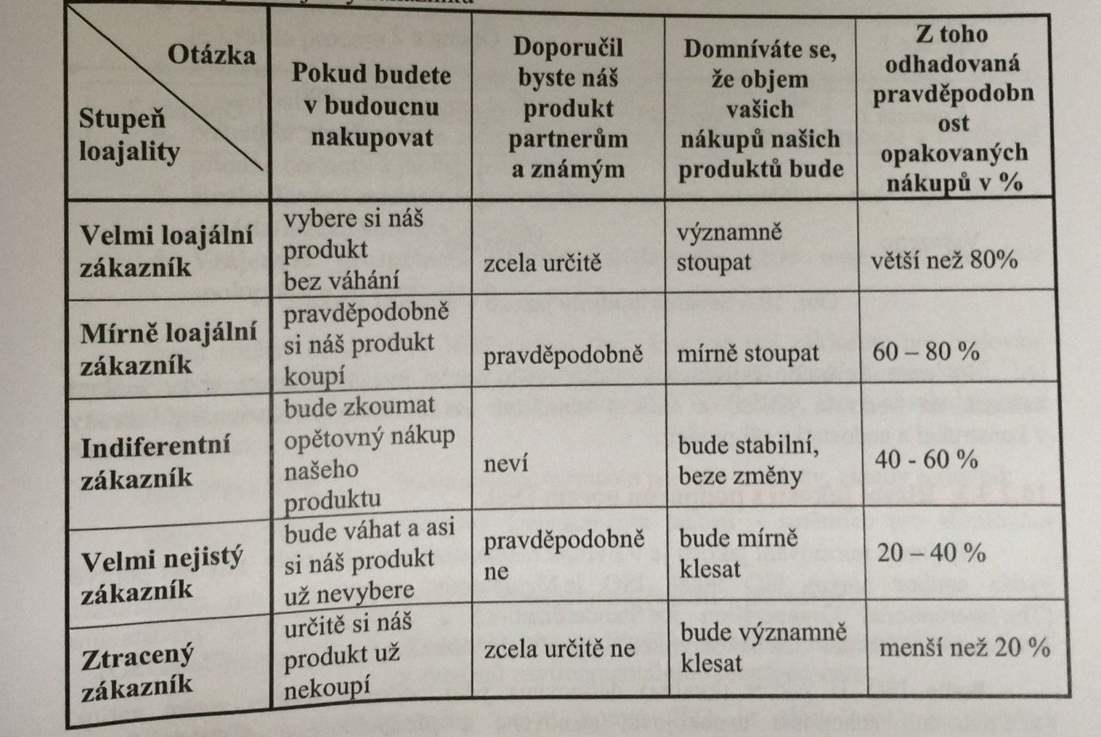
Stupně loajality podle Nenadála (2008)

Slide 16
Koncepce a modely managementu kvality
Strategické alternativy k budování a rozvoji moderních systémů kvality
3 základní kocepce
  Koncepce ISO
  Koncepce odvětvových standardů
  Koncepce TQM

Slide 17
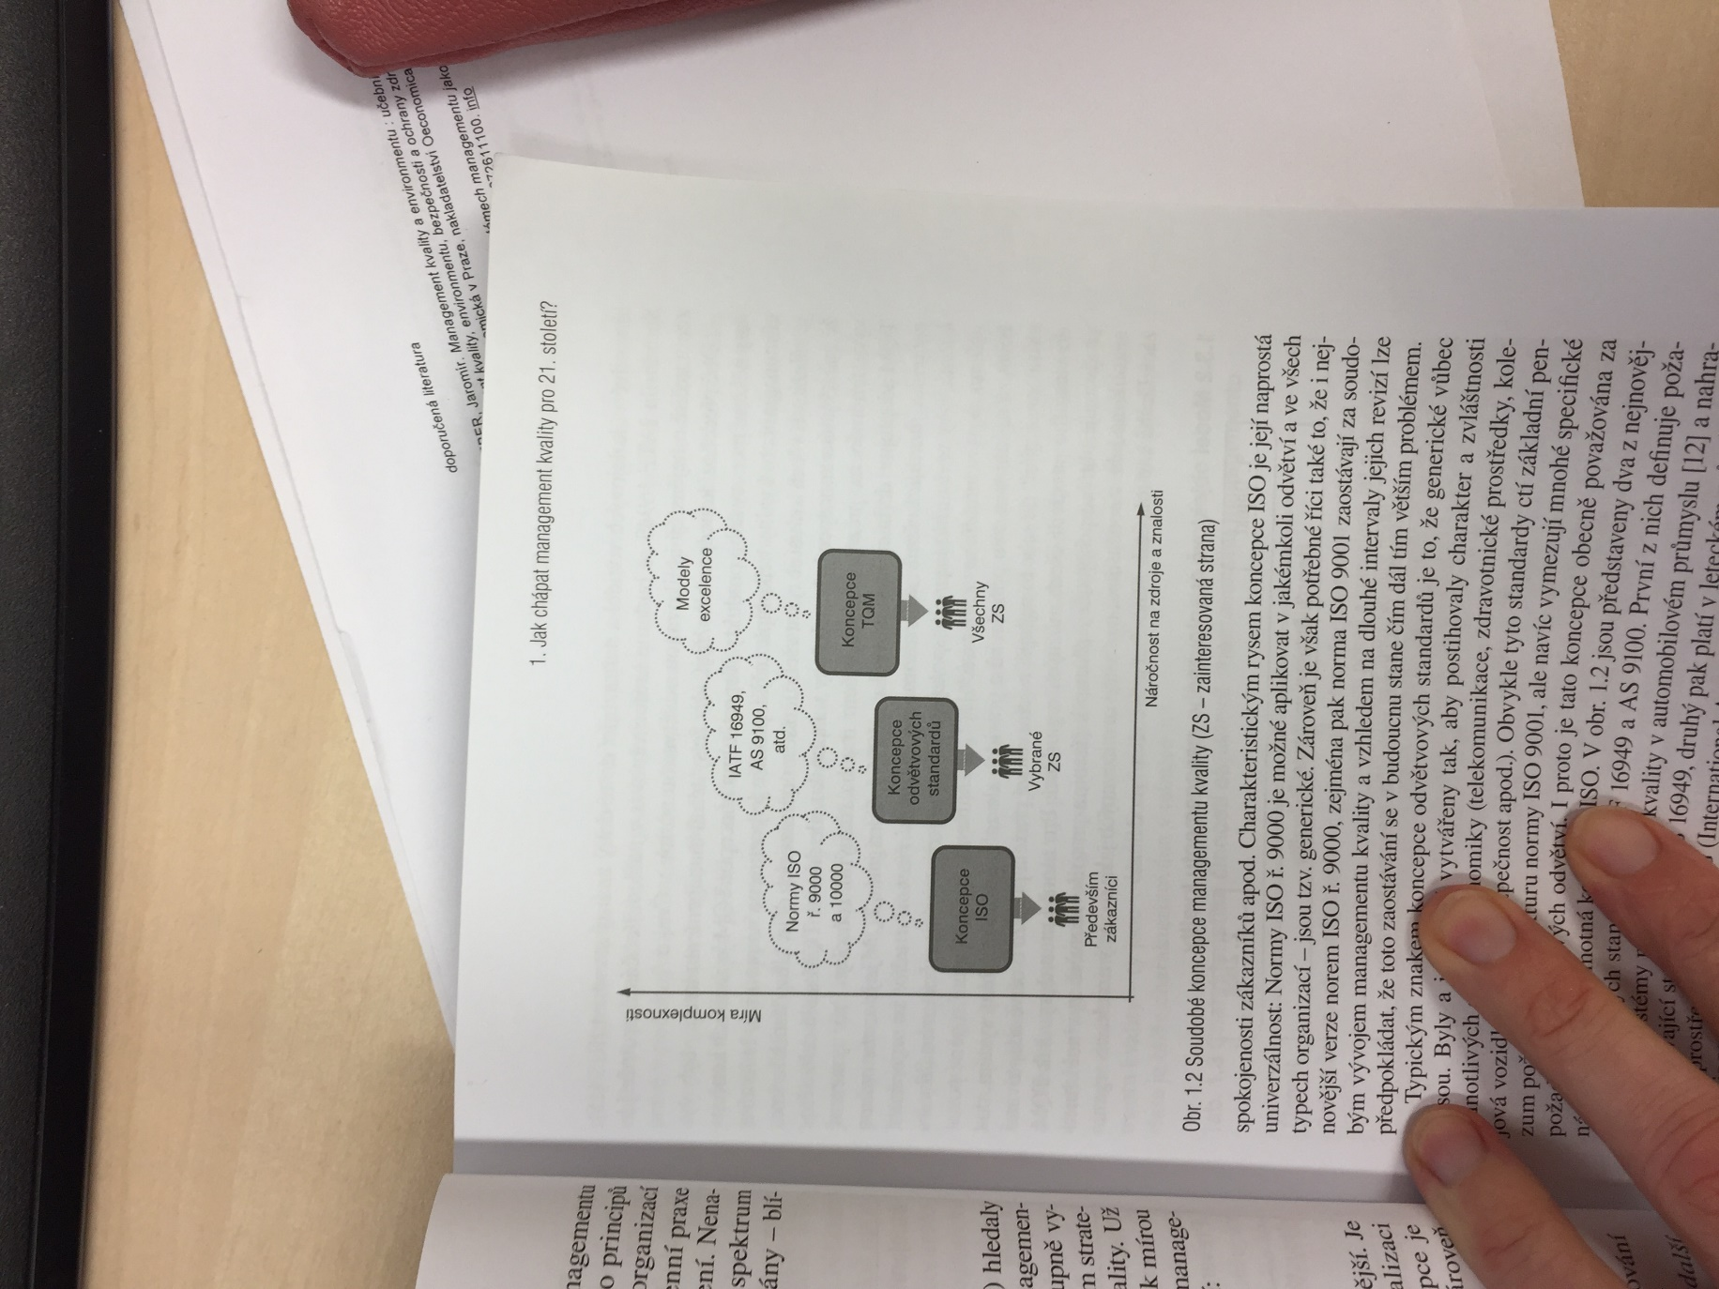
Soudobé koncepce managementu kvality
(Nenadál, 2018, str. 23)

Slide 18
Koncepce ISO
Nejméně náročná
Nejrozšířenější
Založena na soubor norem vydávaných Mezinárodní organizací pro normalizaci (www.iso.org)
Základem jsou 4 normy (převedené do českého i evropského systému)
  ČSN EN ISO 9000:2016 – systém managementu kvality – Základy a slovník
  ČSN EN ISO 9001:2016 – systém managementu kvality – požadavky
  ČSN EN ISO 9004:2018 – řízení organizací k udržitelnému úspěchu – přístup managementu kvality
  ČSN EN ISO 19011:2018 – systém managementu – směrnice pro auditování systému managementu

Slide 19
Charakteristika koncepce ISO
Naprostá univerzálnost
  Normy ř. 9000 lze aplikovat v jakémkoli odvětví a ve všech typech organizací
Předpoklad: prvořadým zájmem organizace má být jakost jejich výrobků a služeb
Úspěšná organizace má nabízet výrobky služby, které:
  Splňují dobře definovanou potřebu, použití nebo účel
  Uspokojují očekávání zákazníků
  Jsou v souladu s aplikovatelnými normami a specifikacemi
  Jsou v souladu s požadavky společnosti
  Zohledňují potřeby životního prostředí
  Jsou dostupné při cenách schopných konkurence
  Jsou ekonomicky výhodné

Slide 20
Hodnocení jakosti podle doporučení ISO
Hodnocení procesů, zda jsou v souladu s požadavky na řízení jakosti podle ISO
Srovnání určitých hodnot znaků jakosti s hodnotami požadovanými, např.:
  Hodnoty předepsané právními předpisy
  Hodnoty uvedené v normách
  Hodnoty dohodnuté mezi dodavatelem a odběratelem

Slide 21
Hodnocení se realizuje jako:
Sebehodnocení – cíle je zjistit silné a slabé stránky a příležitosti ke zlepšování
Audit – nezávislý
  Důkaz, že organizace v určitém čase splňuje shodu s uznávanými standardy
  Provádějí certifikační orgány v souladu s Národní politikou podpory jakosti
    Rada kvality ČR (MPO ČR)

Slide 22
Koncepce odvětvových standardů
Univerzální vůbec nejsou
Jsou vytvářeny s ohledem na charakter a zvláštnosti jednotlivých odvětví ekonomiky
  Telekomunikace, zdravotnictví, kolejová vozidla, jaderná bezpečnost, …
Obvykle ctí požadavky i strukturu norem ISO 9001 + navíc specifika jednotlivých odvětví
Náročnější koncepce než ISO
Například:
  AS 9100 – požadavky na systém managementu kvality v automobilovém průmyslu
  IATF 16949 – letecký průmysl

Slide 23
Koncepce TQM
Nejkomplexnější
Předpoklad: kvalita je záležitostí všech a musí se týkat všeho, co se v organizacích děje
Základy položeny v Japonsku
Dnes = celosvětový fenomén
„TQM je filozofie managementu, formující všemi zainteresovanými stranami řízenou a učící se organizací k tomu, aby se dosáhlo naprosté spokojenosti těchto zainteresovaných stran díky trvalému zlepšování účinnosti procesů“

Slide 24
Koncepce TQM
TQM není soustava požadavků a pravidel
TQM je otevřený systém nasávající do sebe to nelepší z celosvětové praxe a posléze tvořivě adaptované do vlastního prostředí všech možných organizací
Pro mnohé manažery obtížně uchopitelný přístup k řízení
  Proto se vyvinulo několik modelů – např. model excelence organizací

Slide 25
Kvalita podle TQM
Kvalitu nelze delegovat na inspektory jakosti nebo na pracovníky v procesu výroby
Kvalita = vývoj výrobků a procesů za účelem uspokojení potřeb zákazníků
Kvalita zahrnuje:
  Určení zákazníků a jejich potřeb
  Vývoj výrobku, který odpovídá těmto potřebám
  Vývoj výrobního postupu za účelem výroby tohoto výrobku

Slide 26
Kruh jakosti
Kvalita je záležitostí celé organizace a všech jejich zaměstnanců
Kvalita organizace
Kvalita produktů
Kvalita procesů

Slide 27
Kvalita podle TQM
= souhrn vlastností výrobku nebo služby, které určují jeho schopnost uspokojovat předen stanovené nebo předpokládané potřeby zákazníka

Slide 28
Zákazník od výrobku nebo služby očekává
Užitné vlastnosti
  Funkčnost, vzhled, vlastnosti, spolehlivost, životnost, obal, způsob prodeje, servis, …
Bezvadnost
  Vada = negativní postoj k produktu i celé organizaci
  Cíl = nula vad
Stabilitu jakosti
  Všechny produkty musí být stejné, musí mít stejné vlastnosti (1. i 100. Produkt)

Slide 29
Excelence organizací
Další vývojový stupeň TQM
= schopnost organizací poskytovat tu nejvyšší možnou výkonnost, převyšující očekávání všech zainteresovaných stran

Slide 30
Hlavní rysy excelentních organizací:
Daleko převyšují „šedivý průměr“ výkonnosti v odvětví
Mají vůdčí osobnosti s jasnou vizí, posláním a hodnotami, které přenášejí do strategických rozvojových záměrů
Klíčový důvod existence = dodání co nejvyšší hodnoty jejich zákazníkům
Orientace na potřeby a očekávání VŠECH ZAINTERESOVANÝCH STRAN, nejen zákazníků
  Zaměstnance, dodavatele, občany, …(=> usilují o pozitivní vnímání)
Systematicky řídí a zlepšuje všechny své procesy, nejen ty klíčové

Slide 31
Hlavní rysy excelentních organizací:
Dlouhodobě dosahuje vysoce nadprůměrných výsledků
Mají vysokou úroveň podnikové kultury
Značná význam přikládají „měkkým složkám“ managementu (všemu, co souvisí s lidským faktorem)
Využívají všechny příležitosti a formy učení se
Zabývají se systematickou prevencí (ne akcemi ex post)
Práce s lidmi má přednost před rigidní aplikací různých metod, nástrojů a modelů
Jsou vysoce inovativní, pružné a podporují tvořivost
Uvědomují si svou roli v udržitelném rozvoji regionů a národních ekonomik

Slide 32
Modely excelence
Normy v této oblasti neexistují – žádný návod
Pouze rámcové naznačení, co by organizace měla realizovat
Příklady modelů:
  Model Demingovy aplikační ceny – důraz na aplikaci statistický metod analýzy dat (JV Asie)
  Model Národní ceny kvality Malcoma Badrige – speciální soubory kritérií pro oblast zdravotnictví a vzdělávání (Americký kontinent)
  EFQM Model excelence – dříve Evropský model TQM, nejnáročnější, základ pro mnoho tzv. národních cen kvality (Evropa)

Slide 33
EFQM Model excelence
Jeho rámec tvoří 9 základních kritérií
Kritéria jsou strukturovány do částí:
  Předpokladů – uplatňované přístupy, metody a nástroje řízení organizací
  Výsledků – dosahované výsledky ve všech oblastech výkonnosti organizace

Slide 34
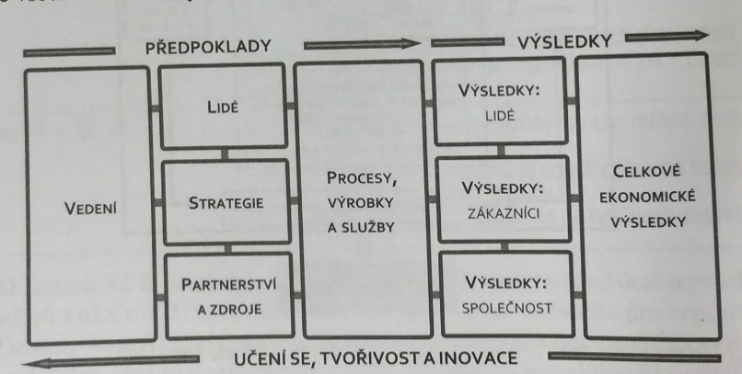
Základní rámec EFQM Modelu excelence

Slide 35
EFQM
Více než 30 000 nejrůznějších organizací pracuje s tímto modelem
Progresivní, dynamický a zároveň náročný model
Desítky konkrétních navádějících bodů strukturovaných do 32 dílčích kritérií
Adresně doporučují organizaci, co by měla v zájmu dlouhodobých úspěchů a nadprůměrné výkonnosti dělat a na jaké ukazatele výkonnosti by se měla zaměřit

Slide 36
Model systému managementu pro udržitelný úspěch
Nová norma ISO 9004:2018
K tomu, aby zainteresované strany plně důvěřovali organizaci je zapotřebí naplňovat a překračovat jejich potřeby a očekávání:
  Vrcholový management – uvědomuje si jedinečné rysy a smysl existence org.
    Vize, hodnoty, kultura
  Formulace, naplňování a aktualizace strategických deklarací včetně politik a cílů
  Efektivní management procesů a zdrojů zajistí dosahování cílů
  Systematické hodnocení výkonnosti procesů a celé org. vytváří základ pro plánování, zlepšování a inovace
  = kapitoly normy
    Obsahují doporučení zajišťující trvale úspěšné působení na trhu

Slide 37
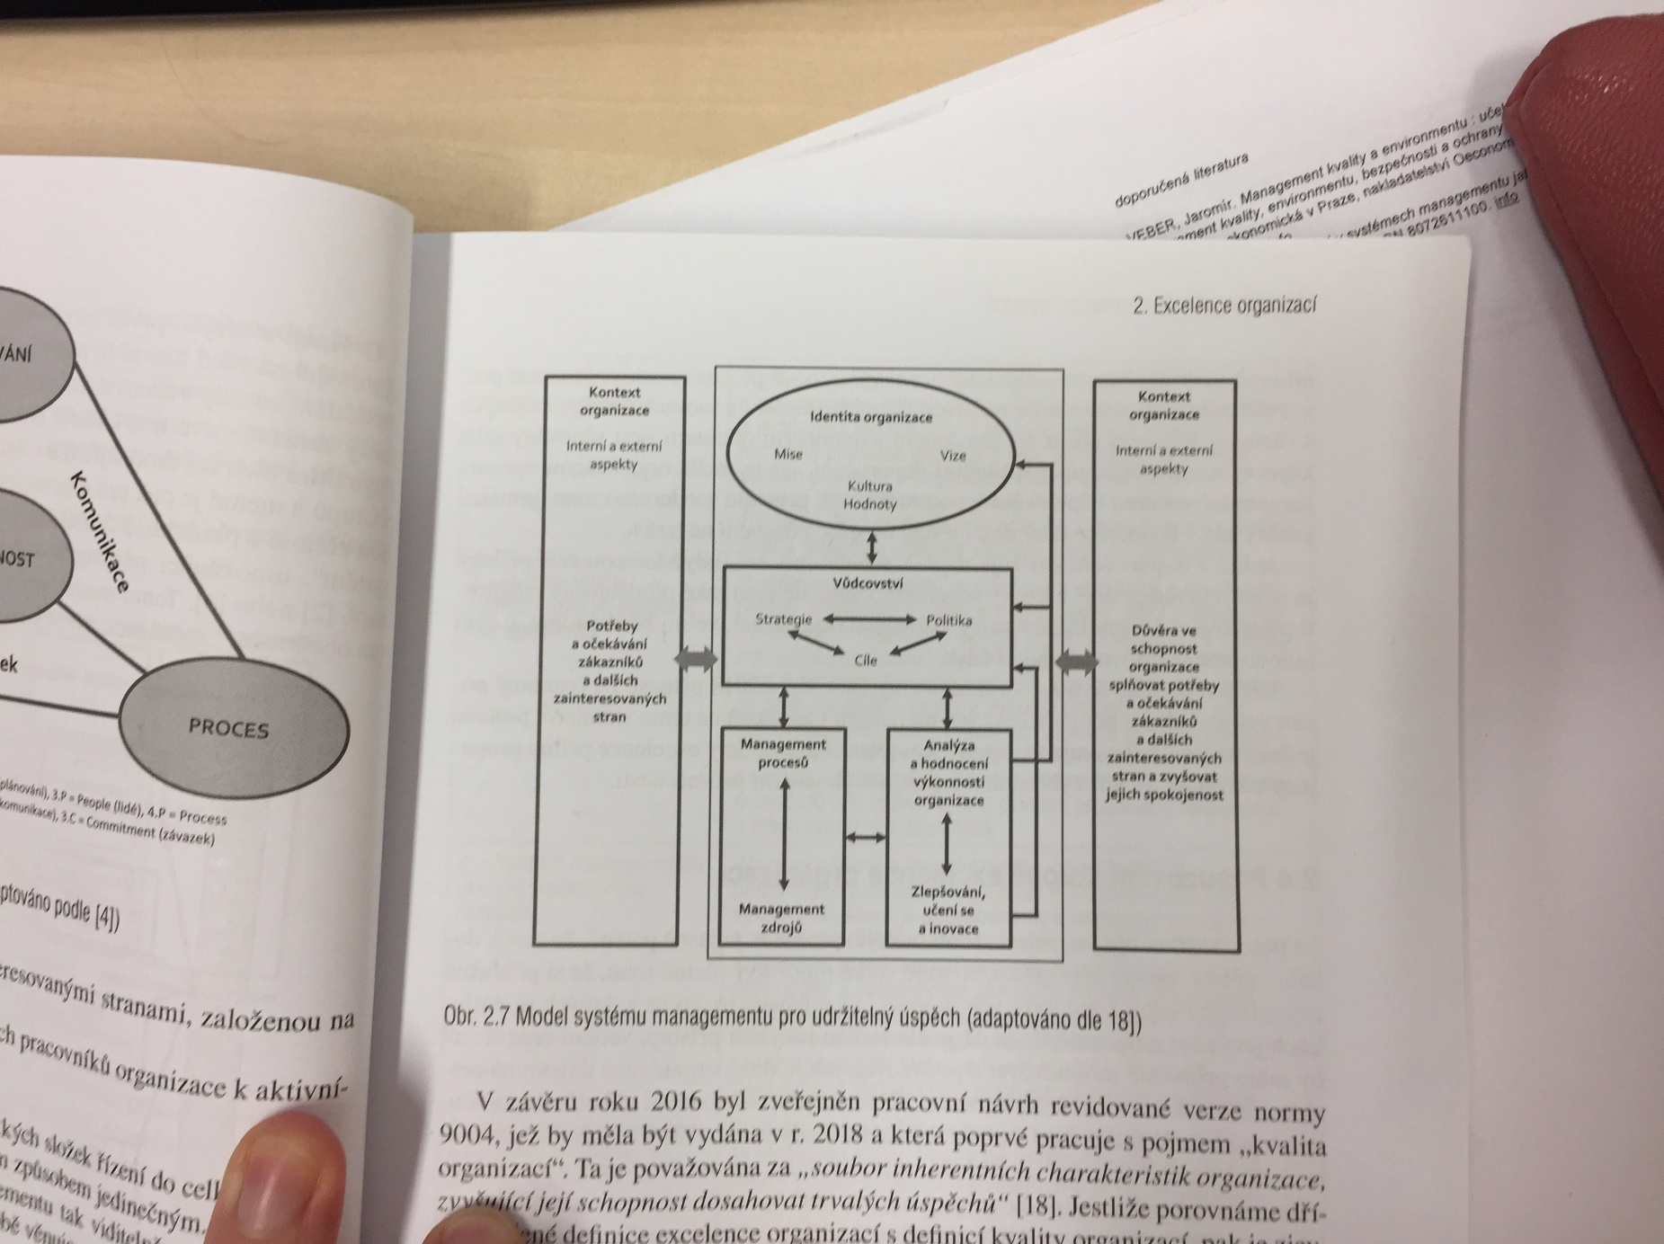
Model systému managementu pro udržitelný úspěch

Slide 38
Národní cena kvality České republiky
patří mezi nejprestižnější ocenění udělované v České republice
součást Národní politiky podpory jakosti (nyní Národní politiky kvality)
Vyhlašuje ji státní tajemník v Ministerstvu průmyslu a obchodu a předseda Rady kvality České republiky

Slide 39
Historie Národní ceny kvality ČR
Myšlenka na realizaci spadá do dob československé federace (1992)
K realizaci a prvnímu předávání došlo v roce 1995
V roce 1997 byl model české ceny za jakost v plném rozsahu harmonizován s modelem Evropské ceny za jakost
Od tohoto roku jsou Národní ceny předávány ve Španělském sále Pražského hradu
  cenu předávají významní političtí představitelé České republiky
    usnesení vlády ČR č. 806/2001 Sb. o Národní ceně České republiky za jakost (nyní Národní ceny kvality české republiky)
Od roku 2013 jsou jednotlivé programy plně harmonizovány s oceněním EFQM
Možnost účasti na mezinárodní soutěži EFQM Excellence Award

Slide 40
Rada kvality ČR
Motivuje organizace podnikatelského i veřejného sektoru k využívání moderních nástrojů řízení vedoucích k dlouhodobě udržitelným vynikajícím výsledkům.
Cílem všech programů Národní ceny kvality České republiky je veřejně ocenit nejvýkonnější organizace v České republice.
umožňuje zájemcům:
  zahájit cestu k excelenci (inovací a trvalého zlepšování)
  osvojit si základní principy sebehodnocení, které má prokazatelně pozitivní dopad na chod organizace

Slide 41
Proces Národní ceny kvality ČR
Přihláška
Smlouva o spolupráci
Podkladová zpráva
Hodnocení na místě (externí hodnocení)
Vyhodnocení
Tisková konference a slavnostní předávání Národních cen ve Španělském sále Pražského hradu
Zpětná vazba

Slide 42
Model excelence EFQM
Základem Národní ceny kvality České republiky
dva hlavní atributy – 1. sebehodnocení a 2. benchmarking
možnost podívat se na organizaci „zevnitř“
  najít silné stránky
  oblasti pro zlepšení při dosahování společné vize i poslání
Model excelence EFQM je nástroj, jak „poznat sama sebe“.
"Excelentní organizace dosahují a trvale udržují vynikající úrovně výkonnosti splňující nebo překračující očekávání všech svých zainteresovaných stran.“

Slide 43
3 integrované prvky EFQM
Základní koncepce excelence: základní principy, které jsou pro každou organizaci nezbytným základem pro dosahování trvale udržitelné excelence.
Model excelence EFQM: Devitikriteriální rámec napomáhající organizacím převádět základní koncepce a logiku RADAR do praxe
Logika RADAR: dynamický rámec hodnocení a účinný nástroj managementu.

Slide 44
Programy Národní ceny kvality ČR
Dle náročnosti je Model excelence EFQM rozpracován do jednotlivých programů:
Program START PLUS
  Pro začínající organizace bez zkušeností se sebehodnocením
Program CAF
  Pro organizace veřejného sektoru
Program EXCELENCE
  plně harmonizován s Modelem excelence EFQM

Slide 45
Národní ceny kvality České republiky 2019
Absolutním vítězem se stala firma Albert Česká republika, s.r.o.
Bylo hodnoceno:
  jak kvalitně plní potřeby zákazníků, klientů a zaměstnanců,
  jakou mají produktivitu a efektivitu práce a výsledků
  jak se jim daří vytvářet inovativní prostředí

Slide 46
Národní ceny ČR za společenskou odpovědnost 2019
Hodnotí se úroveň zavedení konceptu a vyspělost společenské odpovědnosti
Vítězem v podnikatelském sektoru je Miele technika s.r.o.
Ve veřejném sektoru zvítězila Městská část Praha 13, Úřad Městské části Praha 13

Slide 47
Otázky
Jaké je všeobecné označení pojmu kvalita?
Co znamená pojem kvalita v oblasti školství?
Uveďte a vysvětlete definici kvality podle mezinárodní organizace pro normalizaci ISO.
Co znamená management kvality a proč se jím zabýváme?
Uveďte 3 nejdůležitější cíle kvality/jakosti.
Co to je hodnota pro zákazníka a jak vypadá obecný model hodnoty produktu pro zákazníka podle Kaplana a Nortona?
Co to je spokojenost zákazníka a jaké 3 základní stavy spokojenosti zákazníka uvádí Nenadál (2008)?
Co to je loajalita zákazníka a čím je ovlivněna?
Vyjmenujte 3 základní soudobé koncepce managementu kvality.
Charakterizujte koncepci ISO.

Slide 48
Otázky
Jak probíhá hodnocení jakosti podle doporučení ISO?
Charakterizujte koncepci odvětvových standardů.
Charakterizujte koncepci TQM.
Nakreslete kruh jakosti a stručně ho vysvětlete.
Co zákazník od výrobku nebo služby očekává?
Uveďte alespoň 5 hlavních rysů excelentních organizací.
Co jsou to modely excelencí? Uveďte alespoň jeden příklad modelu excelence.
Charakterizujte model excelence EFQM.
Co upravuje nová norma ISO 9004:2018?
Jak se jmenuje ocenění kvality udělované v ČR od roku 1995?
Co tvoří teoretický základ pro hodnocení kvality v ocenění Národní ceny kvality ČR?
Jaká společnost se stala absolutním vítězem Národní ceny kvality ČR 2019 a proč (co bylo hodnoceno)?

